Slide 1
3º
AULA 1
DIFERENTES LUGARES DO MUNICÍPIO
HISTÓRIA
1º BIMESTRE
ENSINO FUNDAMENTAL: ANOS INICIAIS

Slide 2
Município - áreas urbanas e áreas rurais.
Compreender os conceitos de área urbana e rural de um município e saber diferenciá-los;
Investigar as semelhanças e as diferenças da vida rural e urbana em um município.
Notes:
Habilidades da aula: (EF03HI01A) - Identificar e respeitar os grupos populacionais que formam a cidade, o município e a região, as relações estabelecidas entre eles e os eventos que marcam a formação da cidade, como fenômenos migratórios (vida rural/vida urbana), desmatamentos, estabelecimento de grandes empresas etc.

Slide 3


HÁBITOS DE DISCUSSÃO
Você sabia que todos nós moramos em um município?
Mas o que é um município?
Converse com a turma e compartilhe as suas respostas.
Notes:
https://www.gettyimages.com.br/detail/foto/pensive-child-looks-away-imagem-royalty-free/1467278076

Slide 4
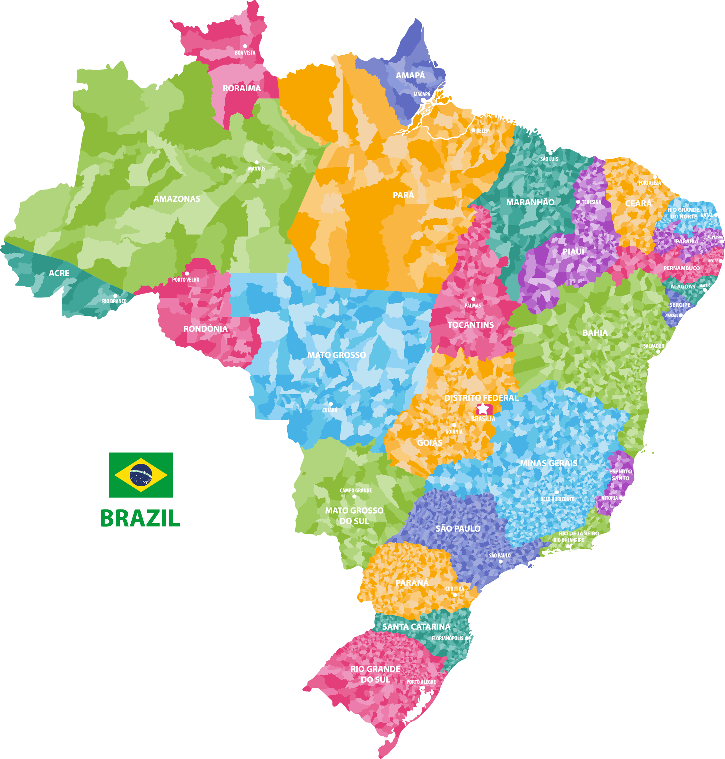
O município é a menor divisão política do Brasil, com um governo próprio, que inclui o prefeito e os vereadores. Eles trabalham para melhorar a vida de todos os moradores. De acordo com o IBGE, o Brasil tem 5.565 municípios, e o estado de São Paulo conta com 645 deles. Cada município tem suas características, desafios e necessidades.
Você sabe qual é o nome do seu município?
Notes:
Caro professor,
Amplie a discussão abordando municípios próximos ao bairro onde a escola está localizada. Isso ajudará a enriquecer a conversa e a valorizar os conhecimentos dos estudantes, que talvez já tenham visitado esses lugares ou tenham parentes e conhecidos vivendo neles.
https://www.gettyimages.com.br/detail/ilustra%C3%A7%C3%A3o/brazil-states-and-municipalities-vector-high-ilustra%C3%A7%C3%A3o-royalty-free/1388989596?phrase=mapa+brasil+cidades&adppopup=true

Slide 5
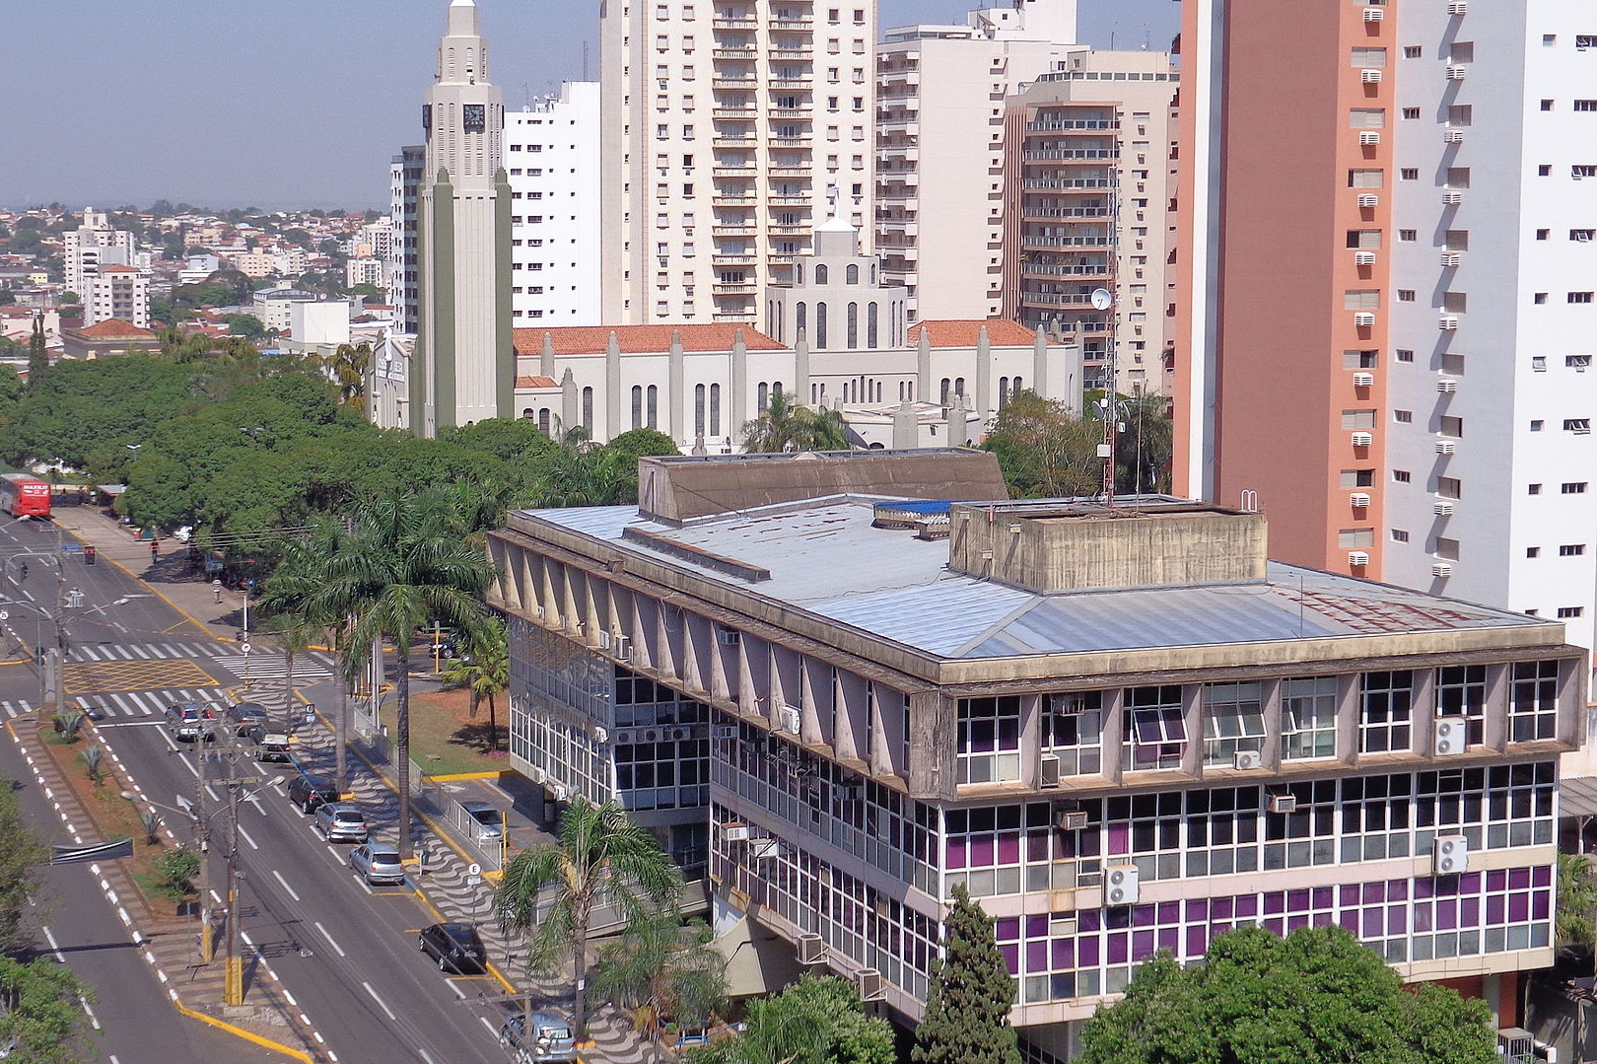
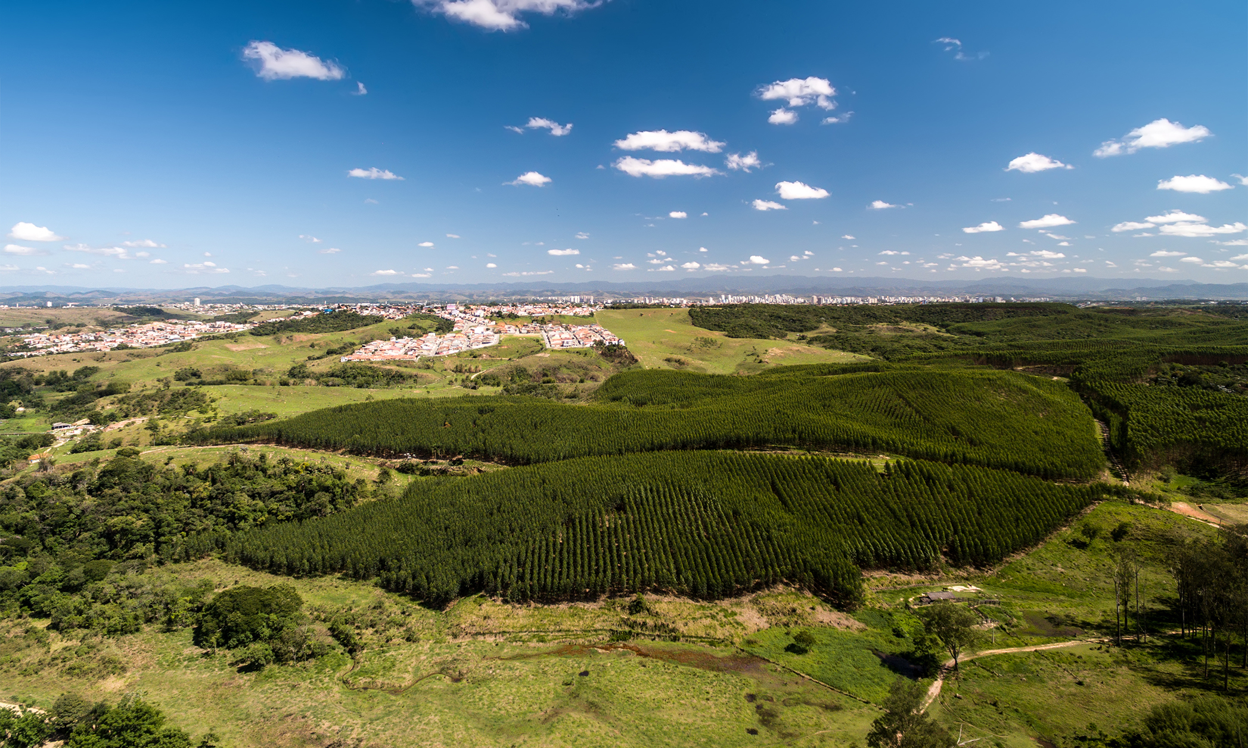
Os municípios são divididos em áreas urbanas e rurais.
Veja abaixo, a imagem do município de Presidente Prudente. À esquerda, está a área urbana e, à direita, a área rural.
Notes:
https://www.gettyimages.com.br/detail/foto/aerial-view-of-countryside-of-sao-paulo-and-imagem-royalty-free/670975200?phrase=Presidente+Prudente&adppopup=true
https://pt.wikipedia.org/wiki/Presidente_Prudente#/media/Ficheiro:Prefeitura_de_Presidente_Prudente.JPG

Slide 6
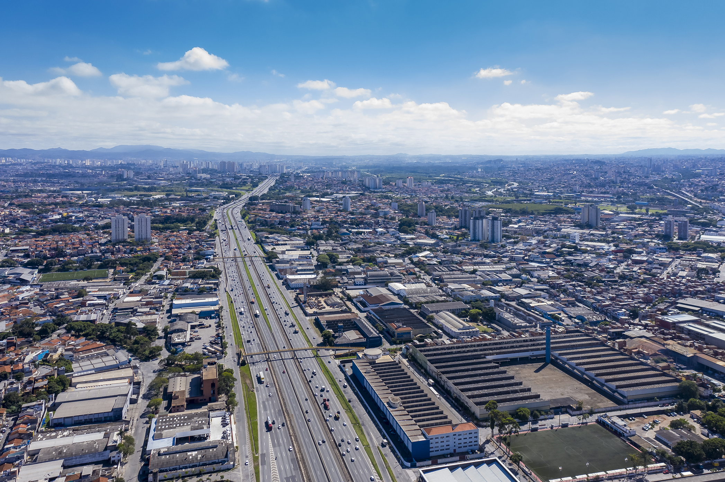
A área urbana é o espaço ocupado pela cidade, onde vive a maior parte das pessoas e se encontram casas, prédios, comércios, indústrias, serviços públicos e locais de lazer. Cada cidade tem suas próprias características; sejam grandes ou pequenas, todas são importantes. Em alguns municípios, como o de Guarulhos, a cidade ocupa a maior parte do território.
Vista área da cidade de Guarulhos/ SP
Notes:
Caro professor, incentive os estudantes a compartilhar o que sabem sobre as diferenças entre a área urbana e a rural. Promova um diálogo participativo e, se possível, registre as respostas na lousa, permitindo que todos possam expandir seu conhecimento sobre o tema.
https://www.gettyimages.com.br/detail/foto/presidente-dutra-highway-surroundings-of-the-city-imagem-royalty-free/1287031482?phrase=guarulhos%2B

Slide 7
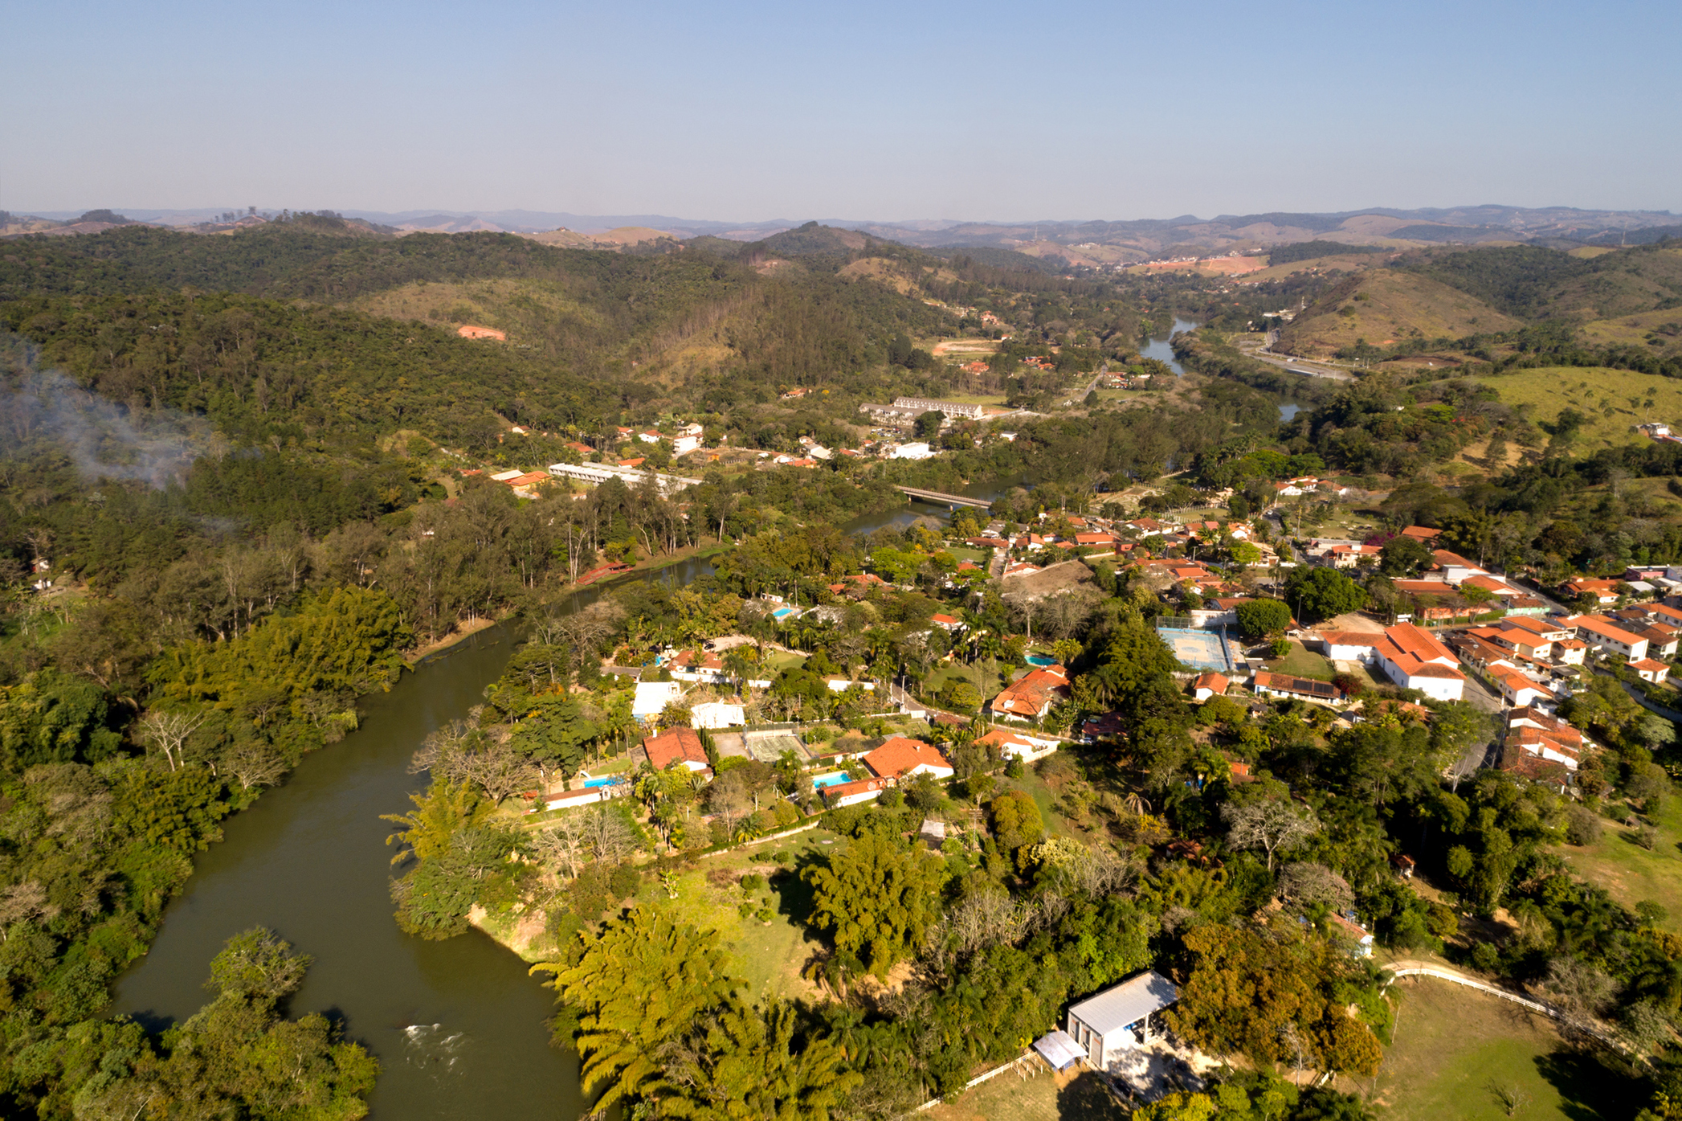
A área rural, também chamada de campo, é projetada para atividades como agricultura, pecuária, apicultura, turismo rural e conservação ambiental. A maior parte dos alimentos consumidos nas cidades vem desse espaço, que possui grandes áreas verdes, poucas construções e menos moradores em comparação com a área urbana.
Vista área da cidade de Guararema/ SP
Notes:
https://www.gettyimages.com.br/detail/foto/guararema-city-sao-paulo-brazil-imagem-royalty-free/844597564

Slide 8
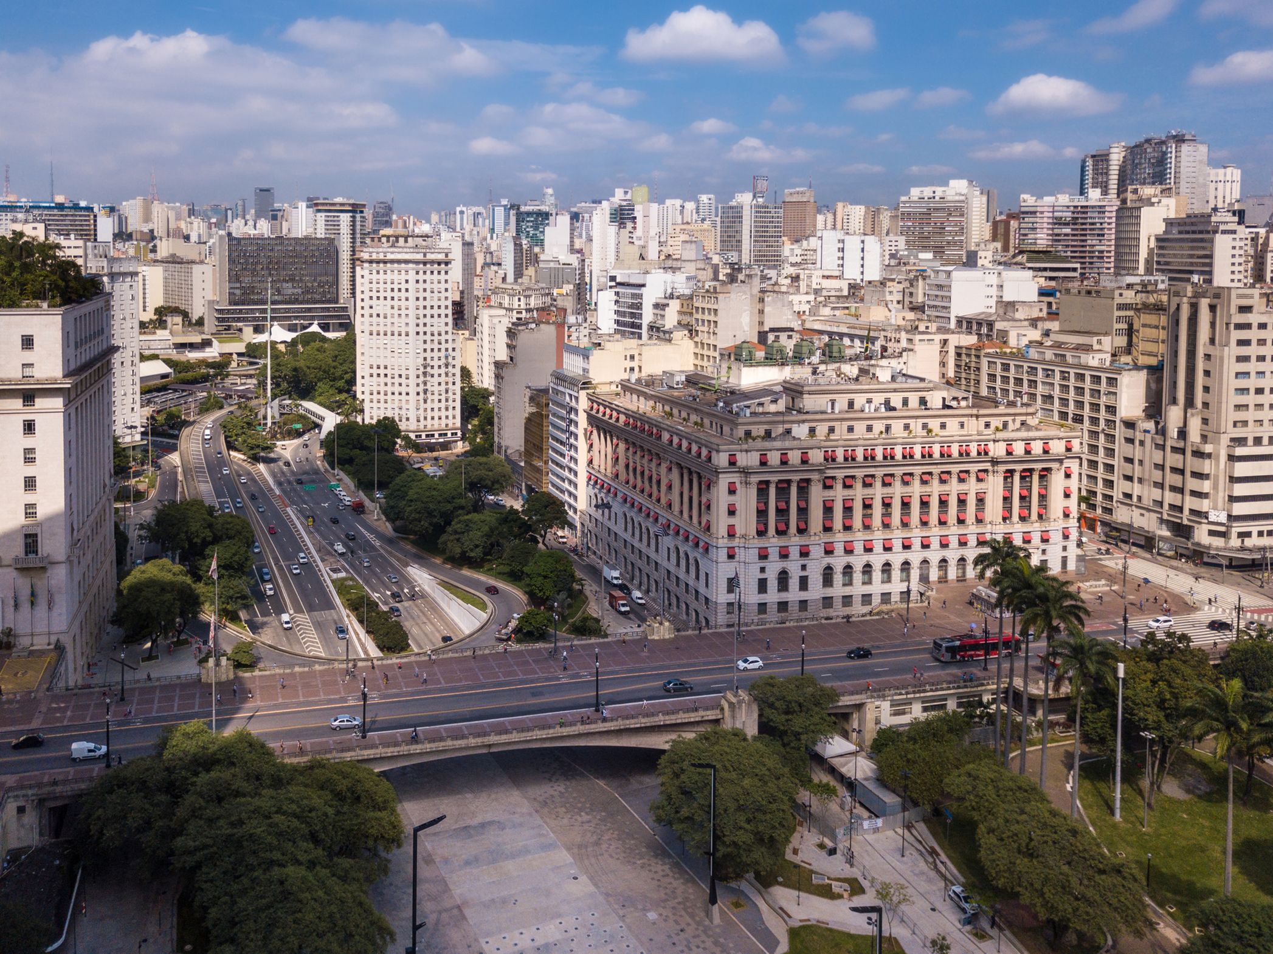
Você sabia que há uma diferença entre cidade e município?
O município é uma unidade administrativa mais ampla e pode englobar uma ou várias cidades, além de outras áreas urbanas e rurais.
A cidade, por sua vez, é uma área específica dentro do município, com características urbanas marcantes, e geralmente é o principal centro da vida econômica e administrativa.
Vista área do município de São Paulo.
Notes:
https://www.gettyimages.com.br/detail/foto/beautiful-aerial-drone-view-of-anhangabau-valley-imagem-royalty-free/1493736473?phrase=centro+de+santos+s%C3%A3o+paulo&adppopup=true

Slide 9

Diferentes, porém iguais na vida comunitária
As áreas urbana e rural têm modos de vida diferentes, mas todas as pessoas, independentemente de onde moram, têm os mesmos direitos e deveres. Todos têm direito à saúde, à educação, ao lazer e ao respeito, bem como são igualmente importantes na comunidade.

Slide 10
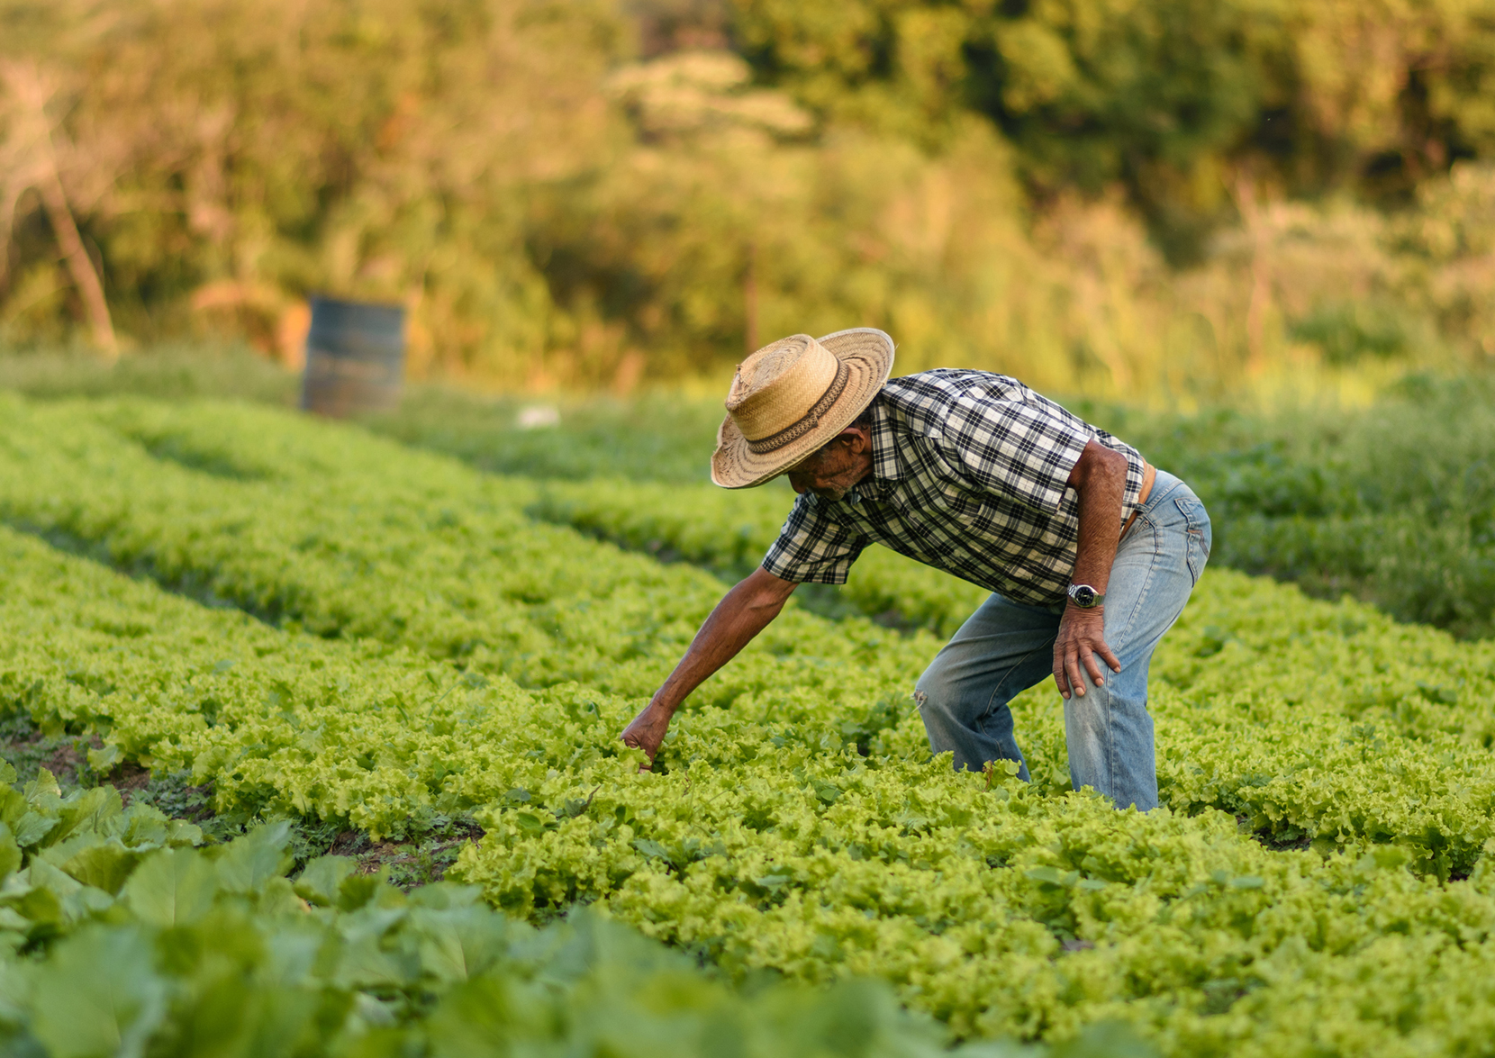
Todos juntos
Muitos alimentos produzidos na área rural são consumidos tanto por pessoas da área rural quanto da urbana. Da mesma forma, muitos produtos fabricados na área urbana também chegam aos moradores da área rural. Por exemplo, as plantações de verduras que abastecem todas as áreas urbanas e rurais dos municípios.
Notes:
https://www.gettyimages.com.br/detail/foto/elderly-man-on-an-organic-lettuce-plantation-imagem-royalty-free/1319439685

Slide 11

Escreva as características de acordo com cada área urbana e rural
Área urbana | Área rural
Notes:
Caro professor, oriente os estudantes a preencher de acordo com as suas experiências pessoais ou com base no local onde está localizada a escola.

Slide 12
Correção
Escreva as características de acordo com cada área urbana e rural
Área urbana | Área rural
Resposta pessoal
Notes:
oriente os estudantes a preencherem de acordo com as suas experiências pessoais ou com base no local onde está localizada a escola.

Slide 13

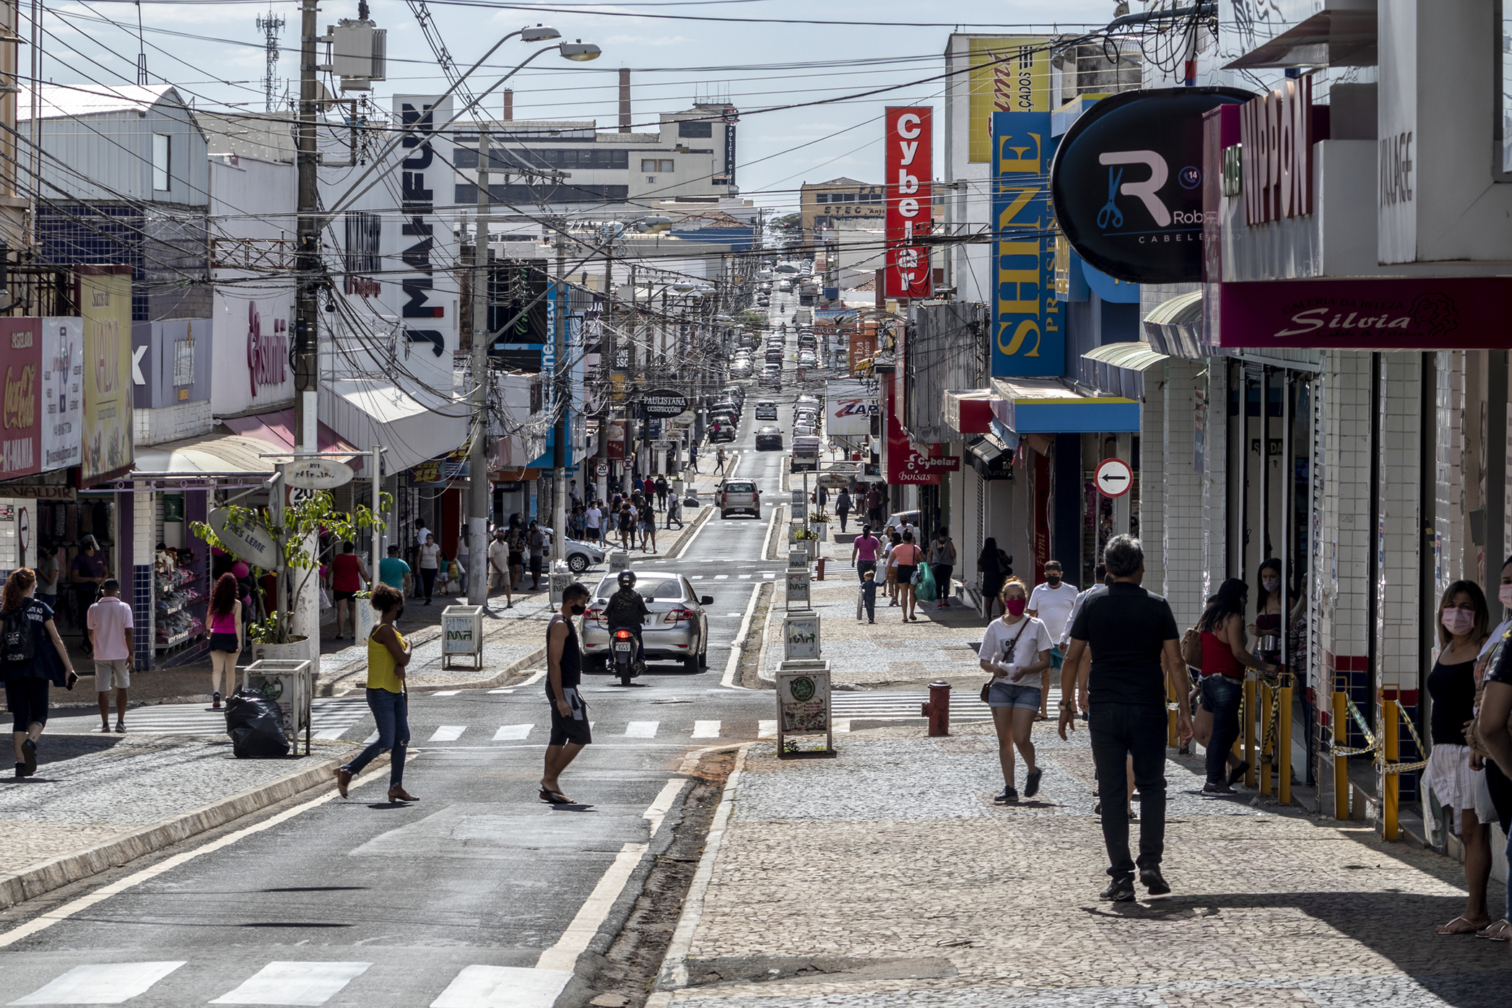
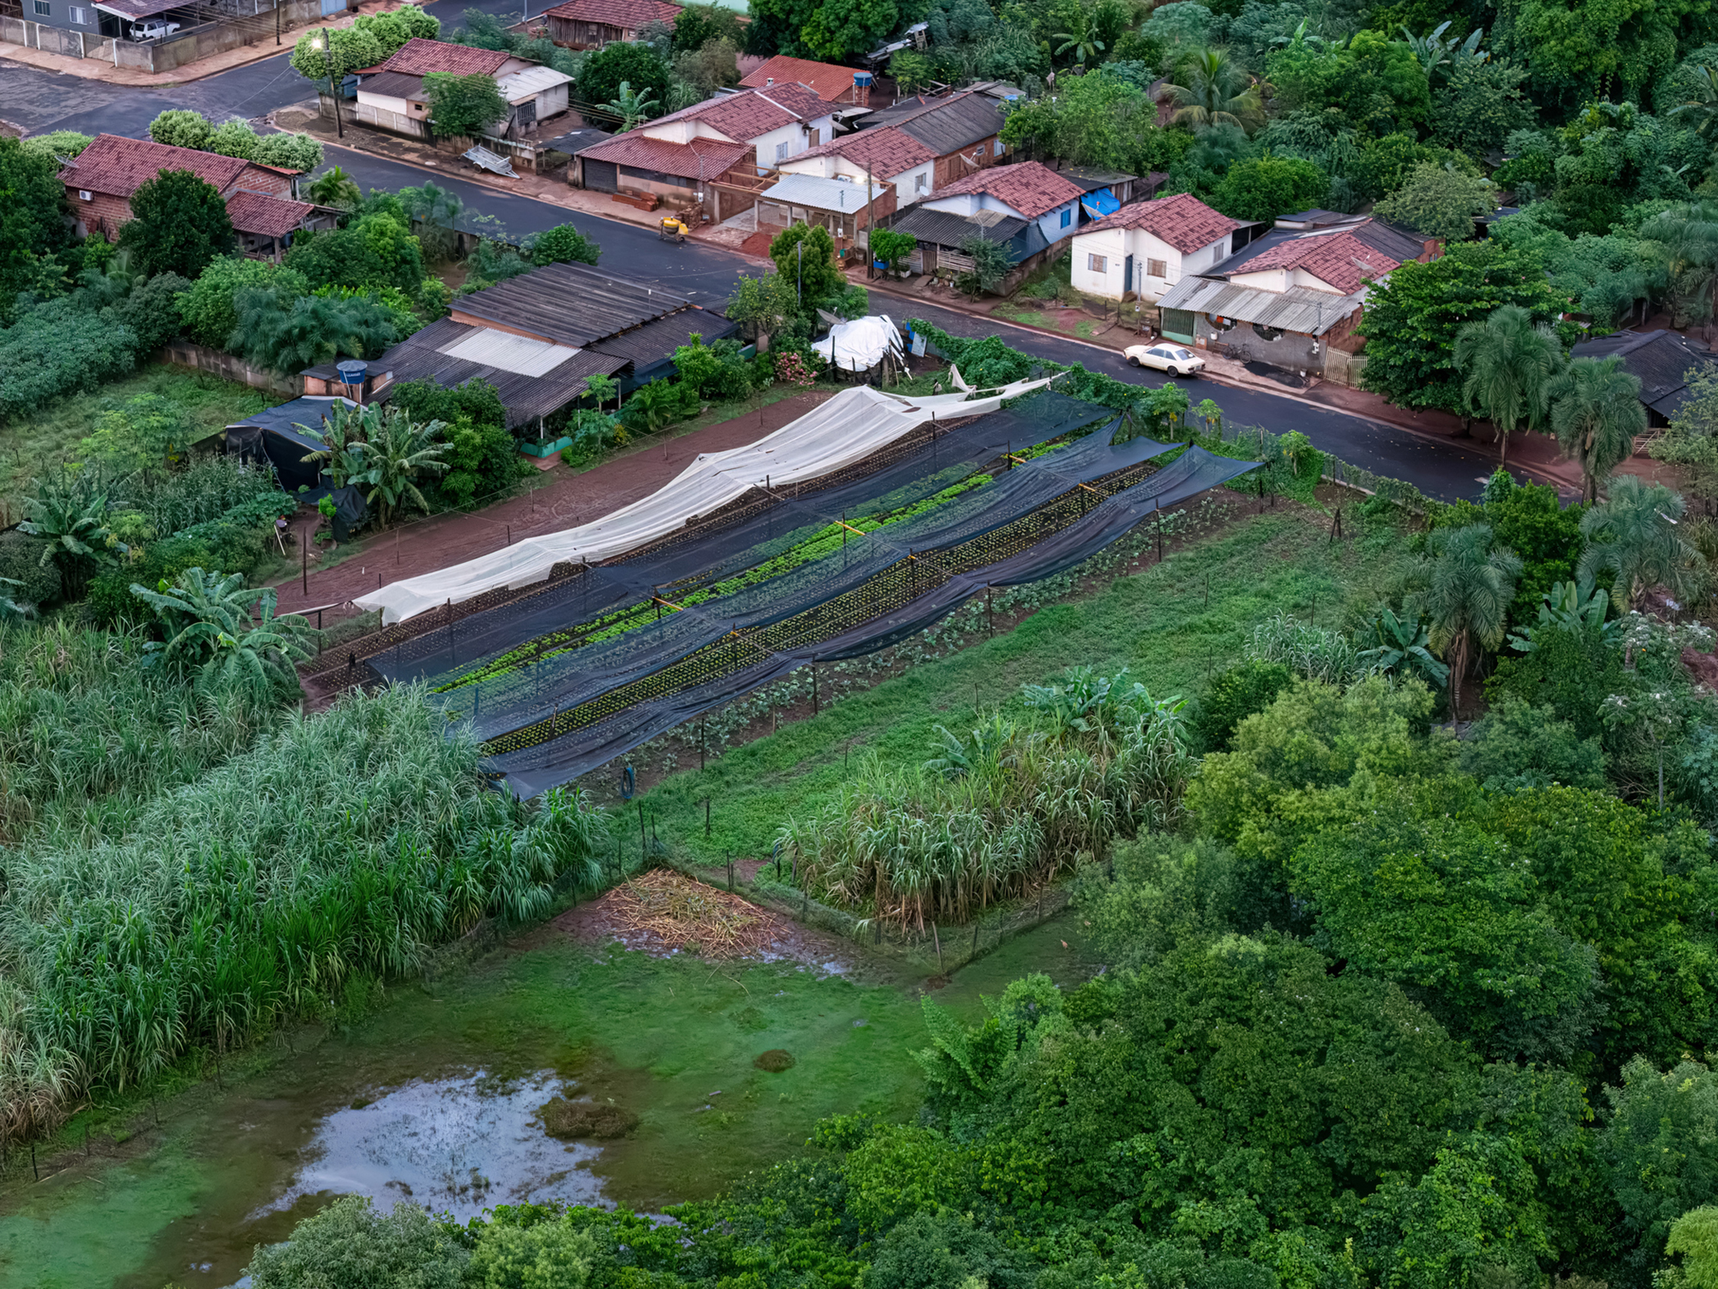
Observe as imagens abaixo. As duas são de um mesmo município Marília (SP), mas de diferentes áreas. Identifique e escreva abaixo.
Notes:
https://www.gettyimages.com.br/detail/foto/movement-of-consumers-and-vehicles-on-sao-luiz-imagem-royalty-free/1268938753?phrase=cidade++marilia&adppopup=true
https://www.gettyimages.com.br/detail/foto/itaja-goias-brazil-small-vegetable-garden-in-imagem-royalty-free/2150071483?phrase=planta%C3%A7%C3%B5es++Brasil+verduras+&adppopup=true

Slide 14
Correção
Área urbana
Área rural

Slide 15

Vamos conhecer um pouco mais do município onde você mora.
Faça uma pesquisa com a sua turma e responda às questões abaixo.
Nome do município:
Data de fundação:
Como surgiu o município?
Do que você gosta no seu município?
Notes:
Caro professor, caso haja estudantes que não residem no mesmo município, utilize como referência o município onde a escola.

Slide 16
Compreendemos os conceitos de área urbana e rural de um município e saber diferenciá-los;
Investigamos as semelhanças e as diferenças da vida rural e urbana em um município.

Slide 17

Leia o texto abaixo e escreva a resposta.
Mariana mora em uma região, cujas ruas são tranquilas, tem muita área verde e as propriedades dedicam-se à produção de verduras, legumes e frutas. Então, Mariana mora em uma área ___________________.
Notes:
https://www.gettyimages.com.br/detail/foto/afro-child-smiling-portrait-imagem-royalty-free/1088112874?phrase=menina%2Bbrasileira%2B%2B9%2Banos%2B

Slide 18
LEMOV, D. Aula Nota 10 2.0: 62 Técnicas para Melhorar a Gestão da Sala de Aula. Porto Alegre: Penso, 2018.
POLATO, A. Diferenças e semelhanças entre as cidades. Nova Escola, 2018.
SÃO PAULO (Estado). Secretaria da Educação. Currículo em Ação. Coordenadoria Pedagógica – COPED, 2023.
SÃO PAULO (Estado). Secretaria da Educação. Currículo Paulista: Ensino Fundamental, 2019.

Slide 19
Lista de imagens e vídeos
Slide 1 – Imagem de capa: SEDUC
Slides 3, 4, 5, 6, 7, 9, 11, 14, 15, 18 – © Getty Images
Slide 5, 8 e 10 – © Wikimedia.

